Slide 1

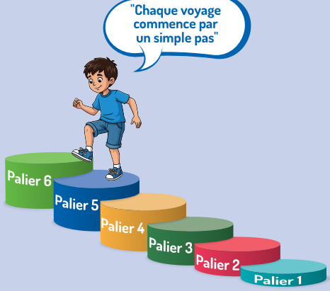
PROGRAMME DE REMEDIATION INTENSIVE
-FRANÇAIS-
Parcours : 3
5e /6e AP
Palier : 5
Séance : 3
Version expérimentale pour les Ecoles Pionnières. En cours d’amélioration.

Slide 2


Pour l’enseignant(e)
Recommandations générales pour les enseignant(e)s
. 1.Se préparer : Lire attentivement l’ensemble des diapositives en amont, afin de s’approprier le contenu, anticiper les enchaînements, préparer la carte mentale de la leçon et renseigner le cahier journal.
2.Couvrir le contenu de la leçon avec la vérification de la compréhension avant de passer à l’étape suivante : ne pas sauter des diapositives et vérifier la compréhension; en maintenant un rythme soutenu et en évitant le temps mort;
3.Être fidèle au scénario pédagogique et garder une posture dynamique: suivre les consignes du ruban didactique activement, sans se limiter à une lecture passive.
4.Expliquer les consignes: s’assurer que tous les élèves comprennent les consignes des activités, en les invitant à les reformuler ou à les réexpliquer, si besoin, dans leur langue maternelle.
5.Donner un feed back riche et systématique en repérant les erreurs : solliciter la participation du maximum d’ élèves en les questionnant et en corrigeant leurs réponses erronées .

Slide 3


A la fin de la séance d’aujourd’hui, au moins 80% des élèves doivent être capables de :
Comprendre et produire les mots du vocabulaire: ordinateur- ascenseur- addition- communication- recherche- invention.
lire et écrire des phrases avec les difficultés particulières: t=s

Slide 4






Pour l’enseignant ( e)
Matériel technique
PC + PPT
Pointeur
Projection ajustée
Matériel didactique
Ardoise
Cahier
Livret

Slide 5








Pour l’enseignant ( e)
Pictogrammes pour la gestion de la séance.
Modelage.
Les élèves écoutent.
Questions directes.
L’enseignant( e) désigne des élèves.
Répétition chorale.
Toute la classe
répète.
Observation.
Les élèves observent.
Passage au tableau.
Un élève réalise la tâche.
Travail en binôme.
Les élèves travaillent à deux .
Pratique autonome.
L’enseignant(e) circule entre les rangs.
Devoir à la maison.
Les élèves recopient leurs devoirs

Slide 6


Plan de la séance 3
1.Rituel
10 min
Dictée ,,,,,,,,,,,,,,,,,,,,,,,,,,,,,,,,,,,,,,,,,,,,,,,,,,,,,,,,
30 min
2.Vocabulaire
3.Lecture
4.Écriture: dictée
40 min
15 min
5.Pratique autonome
30 min
6. Jeu
10 min

Slide 7



1. Rituel | 2. Vocabulaire | 3. Lecture | 4.Ecriture | 5.Pratique autonome | 6.Jeu
Bonjour. Prenez vos ardoises, vos cahiers et vos livrets de français
Ardoise
Cahier
Livret

Slide 8

Rituel
Dictée
Version provisoire pour la formation des enseignants

Slide 9
1. Rituel | 2. Vocabulaire | 3. Lecture | 4.Ecriture | 5.Pratique autonome | 6.Jeu
  Prenez vos ardoises.

Slide 10
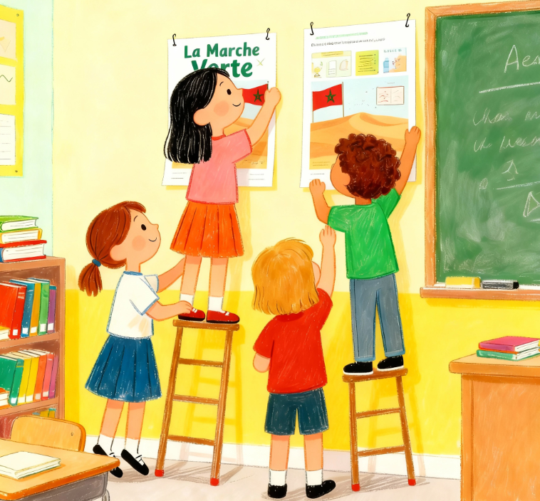
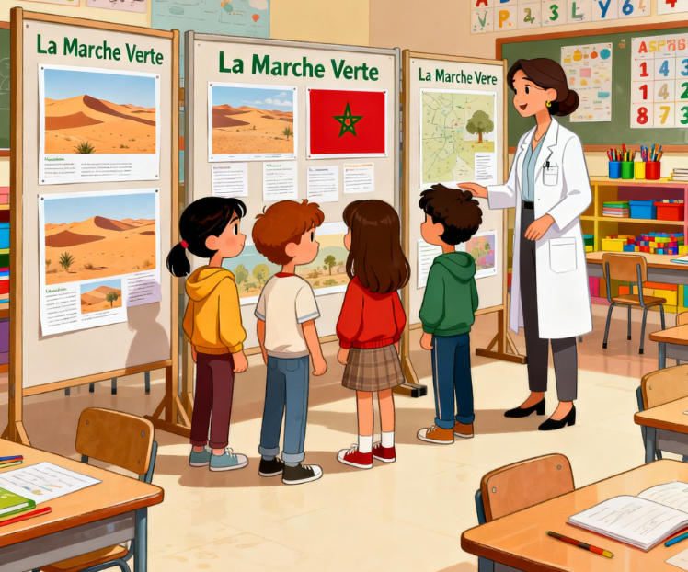

1. Rituel | 2. Vocabulaire | 3. Lecture | 4.Ecriture | 5.Pratique autonome | 6.Jeu
  On commence la séance par la dictée.

Slide 11
1. Rituel | 2. Vocabulaire | 3. Lecture | 4.Ecriture | 5.Pratique autonome | 6.Jeu
  Observez l’image et écrivez la phrase que nous avons lue la séance dernière.
  Après 2 minutes. Levez les ardoises .

Slide 12
1. Rituel | 2. Vocabulaire | 3. Lecture | 4.Ecriture | 5.Pratique autonome | 6.Jeu
  Ils ont accroché des affiches. Corrigez
Ils ont accroché des affiches.

Slide 13
1. Rituel | 2. Vocabulaire | 3. Lecture | 4.Ecriture | 5.Pratique autonome | 6.Jeu
  Observez l’image et écrivez la phrase que nous avons lue la séance dernière.
  Après 2 minutes. Levez les ardoises .

Slide 14
1. Rituel | 2. Vocabulaire | 3. Lecture | 4.Ecriture | 5.Pratique autonome | 6.Jeu
  Ils ont organisé une exposition. Corrigez.
Ils ont organisé une exposition.

Slide 15

Vocabulaire
ordinateur- ascenseur- addition- communication- recherche- invention
Version provisoire pour la formation des enseignants

Slide 16
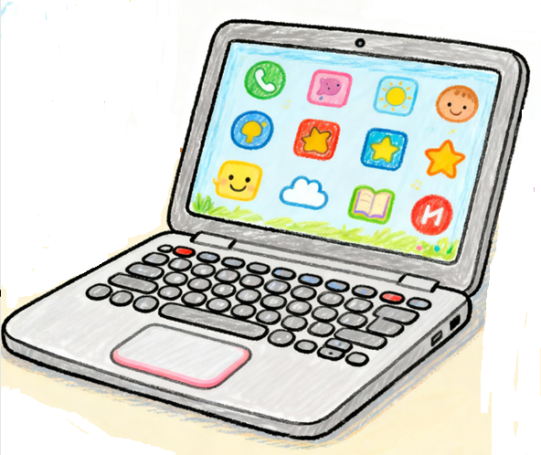
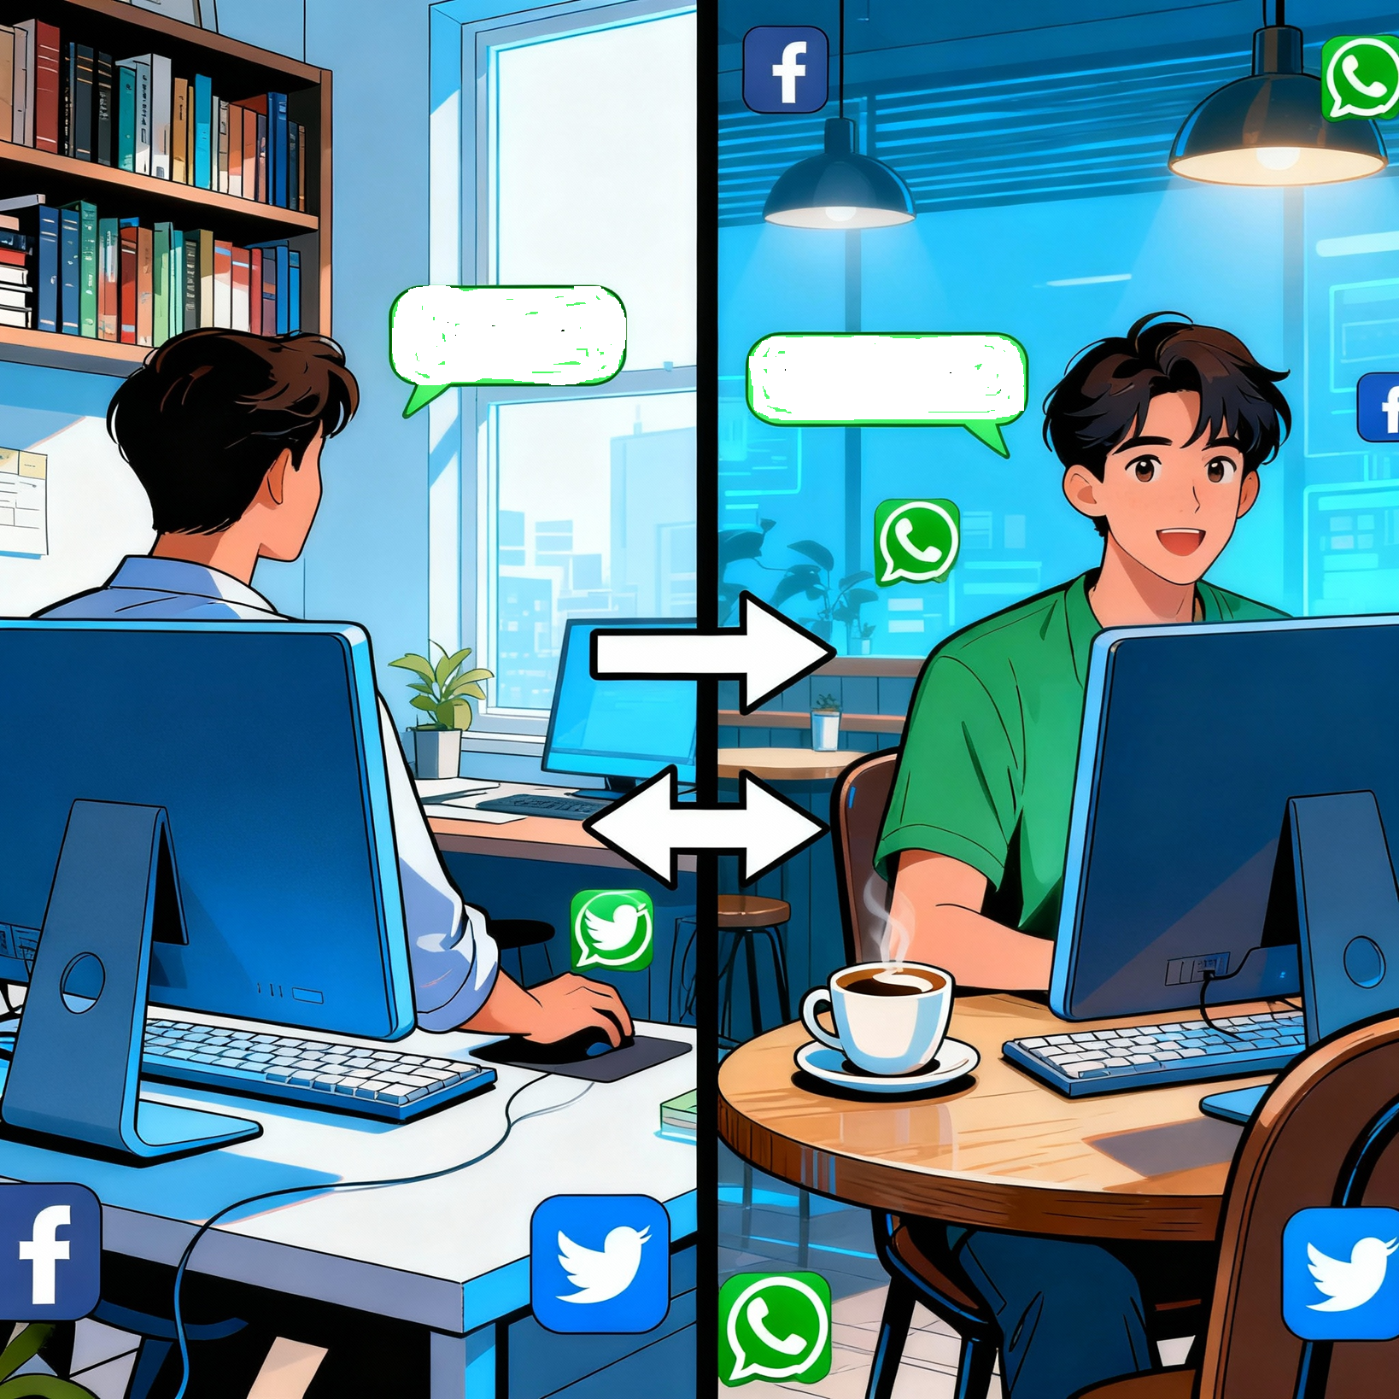
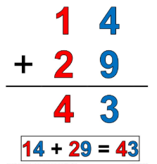
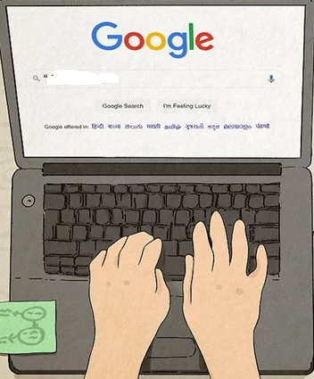
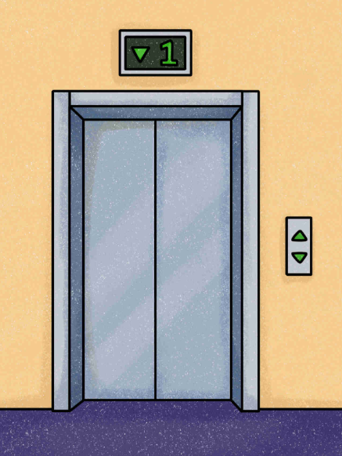
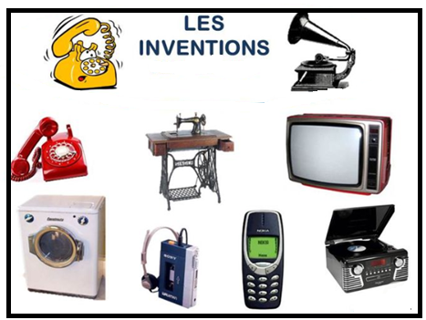
1. Rituel | 2. Vocabulaire | 3. Lecture | 4.Ecriture | 5.Pratique autonome | 6.Jeu
  Aujourd’hui, nous allons apprendre de nouveaux mots en français.

Slide 17
1. Rituel | 2. Vocabulaire | 3. Lecture | 4.Ecriture | 5.Pratique autonome | 6.Jeu
  C’est un ordinateur . Comment vous dites ordinateur dans votre langue?

Slide 18
1. Rituel | 2. Vocabulaire | 3. Lecture | 4.Ecriture | 5.Pratique autonome | 6.Jeu
  Un ordinateur, l’ordinateur. Répétons ensemble “un ordinateur”.
Un ordinateur

Slide 19
1. Rituel | 2. Vocabulaire | 3. Lecture | 4.Ecriture | 5.Pratique autonome | 6.Jeu
  La communication. communication. Comment vous dites communication. dans votre langue?

Slide 20
1. Rituel | 2. Vocabulaire | 3. Lecture | 4.Ecriture | 5.Pratique autonome | 6.Jeu
  La communication. Communication. Répétons ensemble “La communication”.
la communication

Slide 21
1. Rituel | 2. Vocabulaire | 3. Lecture | 4.Ecriture | 5.Pratique autonome | 6.Jeu
  Il fait une recherche sur las animaux. Recherche. Comment vous dites recherche. dans votre langue?
Les animaux

Slide 22
1. Rituel | 2. Vocabulaire | 3. Lecture | 4.Ecriture | 5.Pratique autonome | 6.Jeu
  Une recherche. Une recherche . Répétons ensemble “une recherche”.
Une recherche

Slide 23

1. Rituel | 2. Vocabulaire | 3. Lecture | 4.Ecriture | 5.Pratique autonome | 6.Jeu
  Les élèves font des recherches. Répétons ensemble “Les élèves font des recherches..
Les élèves font des recherches.

Slide 24
1. Rituel | 2. Vocabulaire | 3. Lecture | 4.Ecriture | 5.Pratique autonome | 6.Jeu
  Une addition. addition. Comment vous dites addition. dans votre langue?

Slide 25
1. Rituel | 2. Vocabulaire | 3. Lecture | 4.Ecriture | 5.Pratique autonome | 6.Jeu
  L’ addition. Une addition. Répétons ensemble “Une addition”.
Une addition

Slide 26
1. Rituel | 2. Vocabulaire | 3. Lecture | 4.Ecriture | 5.Pratique autonome | 6.Jeu
  Qui veut passer au tableau pour dire les mots?
  Faire passer 3 élèves en changeant à chaque fois l’ordre des mots.

Slide 27
1. Rituel | 2. Vocabulaire | 3. Lecture | 4.Ecriture | 5.Pratique autonome | 6.Jeu
  Le téléphone, la télévision et les machines sont des inventions. Des inventions.
  Comment vous dites invention. dans votre langue?

Slide 28
1. Rituel | 2. Vocabulaire | 3. Lecture | 4.Ecriture | 5.Pratique autonome | 6.Jeu
  Des inventions. Les inventions Répétons ensemble “Des inventions”.
Des inventions

Slide 29
1. Rituel | 2. Vocabulaire | 3. Lecture | 4.Ecriture | 5.Pratique autonome | 6.Jeu
  C’est l’ascenseur. Comment vous dites « ascenseur » dans votre langue?

Slide 30
1. Rituel | 2. Vocabulaire | 3. Lecture | 4.Ecriture | 5.Pratique autonome | 6.Jeu
  Un ascenseur . L’ascenseur . Répétons ensemble “Un ascenseur ”
Un ascenseur

Slide 31
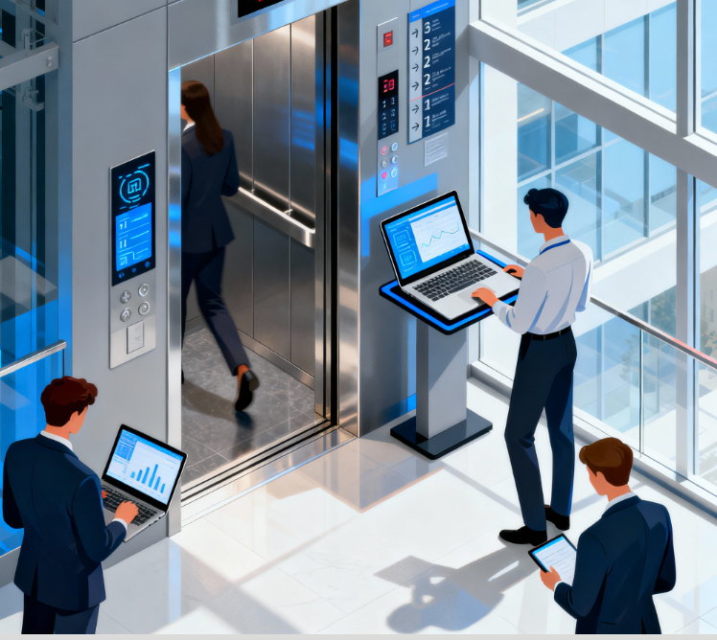
1. Rituel | 2. Vocabulaire | 3. Lecture | 4.Ecriture | 5.Pratique autonome | 6.Jeu
  L’ordinateur et l’ascenseur sont des inventions utiles.
  Répétons ensemble: L’ordinateur et l’ascenseur sont des inventions utiles.
L’ordinateur et l’ascenseur sont des inventions utiles.

Slide 32

Rebrassage du vocabulaire (1)
Je dis, tu montres
Version provisoire pour la formation des enseignants

Slide 33
1. Rituel | 2. Vocabulaire | 3. Lecture | 4.Ecriture | 5.Pratique autonome | 6.Jeu
  Prenez vos ardoises.

Slide 34

1. Rituel | 2. Vocabulaire | 3. Lecture | 4.Ecriture | 5.Pratique autonome | 6.Jeu
444444
  Ecrivez sur vos ardoises le numéro du mot que je dis.
L’enseignant dit les mots un par un en changeant l’ordre

Slide 35
1. Rituel | 2. Vocabulaire | 3. Lecture | 4.Ecriture | 5.Pratique autonome | 6.Jeu
  Ecrivez sur vos ardoises le numéro du mot que je dis:
L’enseignant dit les mots un par un en changeant l’ordre

Slide 36

Rebrassage du vocabulaire (2)
Jeu du duel
Version provisoire pour la formation des enseignants

Slide 37
1. Rituel | 2. Vocabulaire | 3. Lecture | 4.Ecriture | 5.Pratique autonome | 6.Jeu
Vous allez passer au tableau pour jouer à deux. Un élève montre trois images, une après l’autre, et l’autre dit les mots. Par la suite les rôles seront échangés.
Je montre 3 images au hasard
Je dis les mots

Slide 38
1. Rituel | 2. Vocabulaire | 3. Lecture | 4.Ecriture | 5.Pratique autonome | 6.Jeu
Qui veut passer au tableau pour jouer?

Slide 39

Rebrassage du vocabulaire (3)
Trouvez les mots qui manquent
Version provisoire pour la formation des enseignants

Slide 40
1. Rituel | 2. Vocabulaire | 3. Lecture | 4.Ecriture | 5.Pratique autonome | 6.Jeu
Observez bien les images. Je vais masquer 2 images.

Slide 41

1. Rituel | 2. Vocabulaire | 3. Lecture | 4.Ecriture | 5.Pratique autonome | 6.Jeu
Quels sont les 2 mots qui manquent ?

Slide 42

1. Rituel | 2. Vocabulaire | 3. Lecture | 4.Ecriture | 5.Pratique autonome | 6.Jeu
Les mots qui manquaient sont: la communication- l’addition.

Slide 43

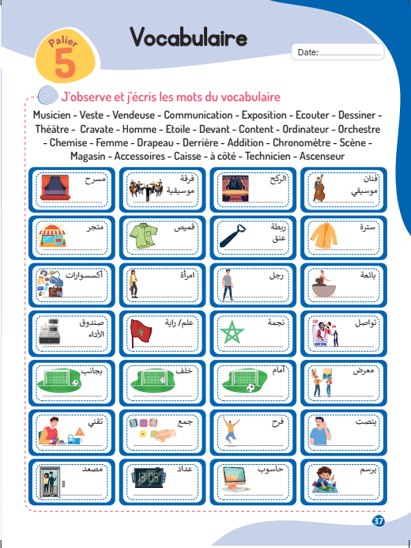
1. Rituel | 2. Vocabulaire | 3. Lecture | 4.Ecriture | 5.Pratique autonome | 6.Jeu
À la maison, écrivez, les mots du vocabulaire que nous avons vus aujourd’hui. La page 37.
Devoir à la maison
ordinateur

Slide 44
Lecture
Présentation des difficultés particulières:
t=s
Version provisoire pour la formation des enseignants

Slide 45
1. Rituel | 2. Vocabulaire | 3. Lecture | 4.Ecriture | 5.Pratique autonome | 6.Jeu
Aujourd’hui, nous allons apprendre à lire des phrases contenant des mots comme « addition »
L’enseignant (e) passe à l’écran suivant sans explications.
addition

Slide 46
1. Rituel | 2. Vocabulaire | 3. Lecture | 4.Ecriture | 5.Pratique autonome | 6.Jeu
C’est la lettre « t ». Elle fait souvent le son « t »
t

Slide 47
1. Rituel | 2. Vocabulaire | 3. Lecture | 4.Ecriture | 5.Pratique autonome | 6.Jeu
t- qui veut lire les mots avec t qui fait le son « t »
t
tomate
tailleur
hôpital

Slide 48
1. Rituel | 2. Vocabulaire | 3. Lecture | 4.Ecriture | 5.Pratique autonome | 6.Jeu
La lettre « t » peut faire aussi le son « s » comme dans le mot: « addition ». « a » « di » « sion » « adision »
Lisons ensemble: addition
t
addition

Slide 49
1. Rituel | 2. Vocabulaire | 3. Lecture | 4.Ecriture | 5.Pratique autonome | 6.Jeu
« o » « pé » « ra » « sion » « opérasion » lisons ensemble.
opération

Slide 50
1. Rituel | 2. Vocabulaire | 3. Lecture | 4.Ecriture | 5.Pratique autonome | 6.Jeu
Qui veut passer au tableau pour lire?
attention

Slide 51
1. Rituel | 2. Vocabulaire | 3. Lecture | 4.Ecriture | 5.Pratique autonome | 6.Jeu
Qui veut passer au tableau pour lire?
invention

Slide 52
1. Rituel | 2. Vocabulaire | 3. Lecture | 4.Ecriture | 5.Pratique autonome | 6.Jeu
Qui veut passer au tableau pour lire?
présentation

Slide 53
1. Rituel | 2. Vocabulaire | 3. Lecture | 4.Ecriture | 5.Pratique autonome | 6.Jeu
Qui veut passer au tableau pour lire?
information

Slide 54
1. Rituel | 2. Vocabulaire | 3. Lecture | 4.Ecriture | 5.Pratique autonome | 6.Jeu
Qui veut passer au tableau pour lire?
punition

Slide 55
1. Rituel | 2. Vocabulaire | 3. Lecture | 4.Ecriture | 5.Pratique autonome | 6.Jeu
Qui veut passer au tableau pour lire?
fraction

Slide 56
1. Rituel | 2. Vocabulaire | 3. Lecture | 4.Ecriture | 5.Pratique autonome | 6.Jeu
Qui veut passer au tableau pour lire?
patient

Slide 57
1. Rituel | 2. Vocabulaire | 3. Lecture | 4.Ecriture | 5.Pratique autonome | 6.Jeu
Qui veut passer au tableau pour lire?
partiel

Slide 58
1. Rituel | 2. Vocabulaire | 3. Lecture | 4.Ecriture | 5.Pratique autonome | 6.Jeu
Qui veut passer au tableau pour lire?
essentiel

Slide 59
1. Rituel | 2. Vocabulaire | 3. Lecture | 4.Ecriture | 5.Pratique autonome | 6.Jeu
Qui veut passer au tableau pour lire?
initial

Slide 60
1. Rituel | 2. Vocabulaire | 3. Lecture | 4.Ecriture | 5.Pratique autonome | 6.Jeu
Qui veut passer au tableau pour lire?
spatial

Slide 61
1. Rituel | 2. Vocabulaire | 3. Lecture | 4.Ecriture | 5.Pratique autonome | 6.Jeu
Qui veut passer au tableau pour lire?
acrobatie

Slide 62
Lecture
Lecture de mots contenant la difficulté particulière
Version provisoire pour la formation des enseignants

Slide 63
1. Rituel | 2. Vocabulaire | 3. Lecture | 4.Ecriture | 5.Pratique autonome | 6.Jeu
Je vais lire des mots. Écoutez attentivement.
opération addition essentiel acrobatie invention patience information essentielle initial présentation spatial patient

Slide 64
1. Rituel | 2. Vocabulaire | 3. Lecture | 4.Ecriture | 5.Pratique autonome | 6.Jeu
opération addition essentiel acrobatie invention patience information essentielle initial
présentation spatial patient
Qui veut passer au tableau pour lire?

Slide 65
Mots-outils
Hier – aujourd’hui- demain- avant – à côté- après- derrière- mais- prochain
Version provisoire pour la formation des enseignants

Slide 66
1. Rituel | 2. Vocabulaire | 3. Lecture | 4.Ecriture | 5.Pratique autonome | 6.Jeu
Hier – aujourd’hui- demain
avant – à côté- après
derrière- mais- prochain
  Nous allons découvrir de nouveaux mots outils.

Slide 67
1. Rituel | 2. Vocabulaire | 3. Lecture | 4.Ecriture | 5.Pratique autonome | 6.Jeu
  Prenez vos ardoises.

Slide 68
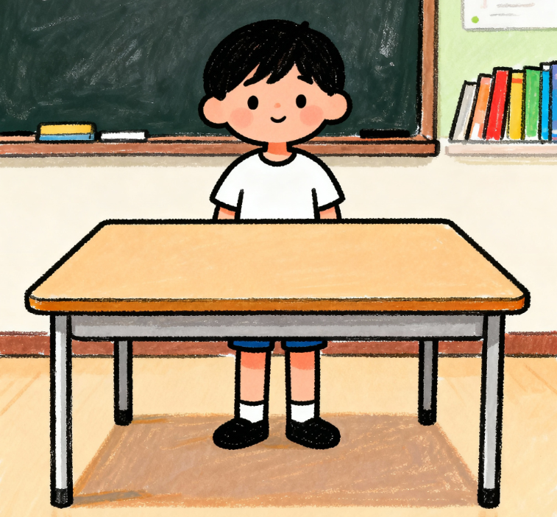
1. Rituel | 2. Vocabulaire | 3. Lecture | 4.Ecriture | 5.Pratique autonome | 6.Jeu
L’enfant est
…………… la table.
L’enfant est ........la table. Ecrivez le mot correct. Levez les ardoises.

Slide 69
1. Rituel | 2. Vocabulaire | 3. Lecture | 4.Ecriture | 5.Pratique autonome | 6.Jeu
L’enfant est
derrière la table.
L’enfant est derrière la table. Derrière. Corrigez.

Slide 70
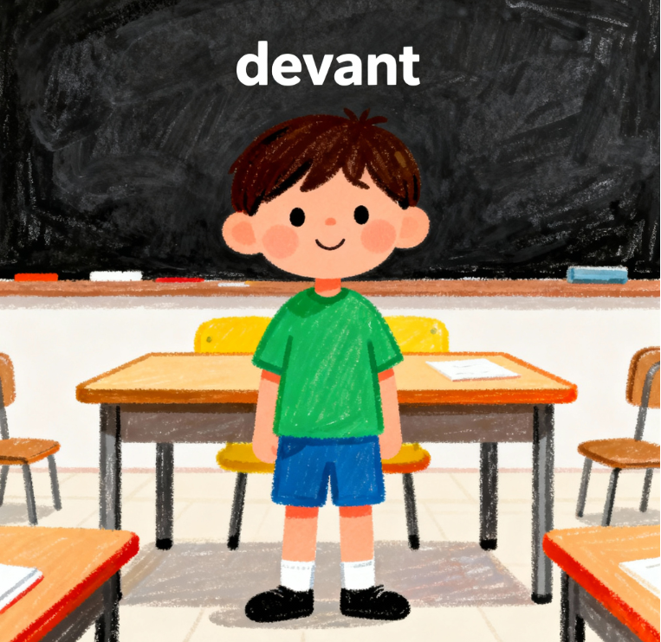
1. Rituel | 2. Vocabulaire | 3. Lecture | 4.Ecriture | 5.Pratique autonome | 6.Jeu
L’enfant est
…………… la table.
L’enfant est ……..la table. Ecrivez le mot qui convient.

Slide 71
1. Rituel | 2. Vocabulaire | 3. Lecture | 4.Ecriture | 5.Pratique autonome | 6.Jeu
L’enfant est
devant la table.
L’enfant est devant la table. Devant. corrigez

Slide 72
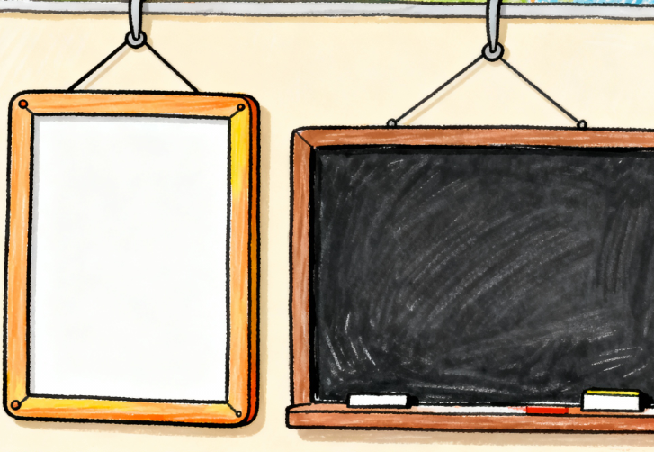
1. Rituel | 2. Vocabulaire | 3. Lecture | 4.Ecriture | 5.Pratique autonome | 6.Jeu
Le tableau blanc est
………….du tableau noir.
Le tableau blanc est ……… du tableau noir. À côté. Ecrivez le mot qui convient.

Slide 73
1. Rituel | 2. Vocabulaire | 3. Lecture | 4.Ecriture | 5.Pratique autonome | 6.Jeu
Le tableau blanc est
à côté du tableau noir.
Le tableau blanc est à côté du tableau noir. Corrigez.

Slide 74
1. Rituel | 2. Vocabulaire | 3. Lecture | 4.Ecriture | 5.Pratique autonome | 6.Jeu
Hier aujourd’hui demain devant derrière à côté
Lisons ensemble.

Slide 75
1. Rituel | 2. Vocabulaire | 3. Lecture | 4.Ecriture | 5.Pratique autonome | 6.Jeu
Hier aujourd’hui demain devant derrière à côté
après mais prochain
Qui veut passer au tableau pour lire?

Slide 76
Lecture
Lecture de phrases
Version provisoire pour la formation des enseignants

Slide 77
1. Rituel | 2. Vocabulaire | 3. Lecture | 4.Ecriture | 5.Pratique autonome | 6.Jeu
Je vais lire les phrases. Écoutez attentivement.
Relisons ensemble.
L’ordinateur est une invention moderne. Il permet la rédaction de textes. C’est un outil essentiel. Il aide à la création de documents.

Slide 78
1. Rituel | 2. Vocabulaire | 3. Lecture | 4.Ecriture | 5.Pratique autonome | 6.Jeu
Qui veut passer au tableau pour lire?
L’enseignant désigne des élèves, chacun lit une phrase.
L’ordinateur est une invention moderne Il permet la rédaction de textes. C’est un outil essentiel. Il aide à la création de documents.

Slide 79
Ecriure-copie
Dictée de phrases
Version provisoire pour la formation des enseignants

Slide 80


1. Rituel
2.Vocabulaire
3. Lecture
4.Ecriture
5.Pratique autonome
6.Jeu
  Laissez un petit espace entre les lettres d’un même mot et un espace plus grand entre les mots.
  L’enseignant donne une rétroaction positive ou corrective
  Je vais écrire la phrase en script. Regardez bien. Vous allez écrire la phrase sous dictée par la suite. L’enseignant(e) utilise le tableau d’écriture.
L’addition est facile.

Slide 81
1. Rituel
2.Vocabulaire
3. Lecture
4.Ecriture
5.Pratique autonome
6.Jeu
  Laissez un petit espace entre les lettres d’un même mot et un espace plus grand entre les mots.
  L’enseignant donne une rétroaction positive ou corrective
  Lisons ensemble. Il faut laisser un petit espace entre les lettres dans chaque mot et un espace plus large entre les mots.
L’addition est
facile.

Slide 82
1. Rituel | 2. Vocabulaire | 3. Lecture | 4.Ecriture | 5.Pratique autonome | 6.Jeu
  Ecrivez la phrase sur vos ardoises.

Slide 83
1. Rituel
2.Vocabulaire
3. Lecture
4.Ecriture
5.Pratique autonome
6.Jeu
  Laissez un petit espace entre les lettres d’un même mot et un espace plus grand entre les mots.
  L’enseignant donne une rétroaction positive ou corrective
  Corrigez.
L’addition est facile.

Slide 84
Pratique autonome
Je m’entraine dans mon livret
Version provisoire pour la formation des enseignants

Slide 85
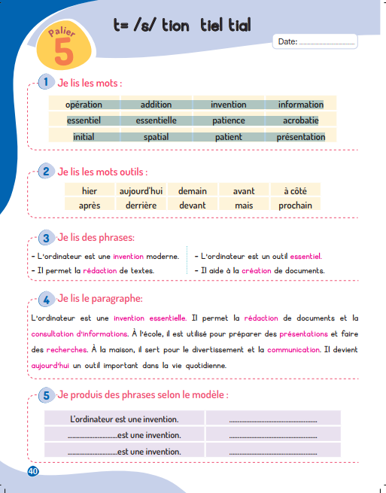
1. Rituel | 2. Vocabulaire | 3. Lecture | 4.Ecriture | 5.Pratique autonome | 6.Jeu
Prenez la page 40. Ecrivez la date d’aujourd’hui.

Slide 86
1. Rituel | 2. Vocabulaire | 3. Lecture | 4.Ecriture | 5.Pratique autonome | 6.Jeu
Activité 1 . Lisez à votre voisin à voix basse . Ensuite, échangez les rôles.
L’enseignant (e ) circule entre les rangs et donne une rétroaction positive ou corrective.

Slide 87
1. Rituel | 2. Vocabulaire | 3. Lecture | 4.Ecriture | 5.Pratique autonome | 6.Jeu
Activité 2 . Lisez à votre voisin à voix basse . Ensuite, échangez les rôles.
L’enseignant (e ) circule entre les rangs et donne une rétroaction positive ou corrective.

Slide 88
1. Rituel | 2. Vocabulaire | 3. Lecture | 4.Ecriture | 5.Pratique autonome | 6.Jeu
Activité 3 . Lisez à votre voisin à voix basse . Ensuite, échangez les rôles.
L’enseignant (e ) circule entre les rangs et donne une rétroaction positive ou corrective.

Slide 89
1. Rituel | 2. Vocabulaire | 3. Lecture | 4.Ecriture | 5.Pratique autonome | 6.Jeu
Activités4. lisez le paragraphe à votre voisin. Echangez les rôles.
.

Slide 90
1. Rituel | 2. Vocabulaire | 3. Lecture | 4.Ecriture | 5.Pratique autonome | 6.Jeu
Notez les devoirs
Je suis autonome:
J’écris les mots du vocabulaire, p37.
Je relis: 2- 3- 4 page 40.
Je recopie avec soin
le paragraphe : 4 p40.

Slide 91

Jeux
Panier des mots
Version provisoire pour la formation des enseignants

Slide 92
Jeu du panier
Objectifs de l’activité:
Lire des mots avec les difficultés particulières présentées.
Les outils: un petit panier, cartes des mots avec difficultés particulières, objet pour faire le signal.
La durée: 10 min
Les étapes de l’activité:
Dans un petit panier, L’enseignant(e) met un ensemble de cartes contenant des mots avec les difficultés pendant la séance. Il les présente l’une après l’autre aux apprenants sans les lire;
Les apprenants s’assoient en cercle (ou restent à leur place) et au signal (musique ou applaudissement), ils font passer le panier;
Une fois le signal (musique ou applaudissement) s’arrête , l’apprenant qui a le panier pioche une seule carte sans regarder dans le panier, il lit et la montre aux autres. Ils répète à son tour à haute voix; le jeu continue jusqu’à la lecture de toutes les cartes du panier.
Remarques:
Plus tard, on demande aux apprenants au fur et à mesure de produire une phrase contenant un le mot pioché;
À la fin de chaque séance, le panier sera complété par les nouveaux mots appris, tandis que les cartes de mots déjà maîtrisés, et ne présentant plus de difficulté, seront retirées.

Slide 93

1. Rituel
2.Vocabulaire
3. Lecture
4.Ecriture
5.Pratique autonome
6.Jeu
Nous allons jouer au jeu du panier .
L’enseignant(e) explique les règles du jeu selon la fiche descriptive du jeu.

Slide 94
1. Rituel
2.Vocabulaire
3. Lecture
4.Ecriture
5.Pratique autonome
6.Jeu
Maintenant, on va commencer le jeu.
L’enseignant ( e ) annonce le début du jeu et au signal l’élève qui a le panier à la main prend une carte et la lit et la présente
à chaque membre du groupe qui la répète à son tour à haute voix;

Slide 95
1. Rituel
2.Vocabulaire
3. Lecture
4.Ecriture
5.Pratique autonome
6.Jeu
La séance d’aujourd’hui est terminée
A demain !

Slide 96
Réflexions et de l’enseignant(e)
A la fin de la séance, l’enseignant(e) consigne ses observations dans le cahier-journal.
Version provisoire pour la formation des enseignants

Slide 97



A la fin de la séance d’aujourd’hui, au moins 80% des élèves devraient être capables de :
Comprendre et produire les mots du vocabulaire
Lire et écrire des phrases avec les difficultés présentées.
Les objectifs de ma séance ont-ils été atteints ? Sinon, pourquoi ?
Que faudrait-il faire pour les prochaines séances ?

